Slide 1
Συνδεδεμένες Λίστες
Συνδεδεμένη λίστα: Αποθηκεύει ένα σύνολο στοιχείων σε κόμβους.
Κάθε κόμβος περιλαμβάνει ένα σύνδεσμο προς τον επόμενο κόμβο.
private class Node
{Item item; Node next;}
next : αναφορά σε κόμβο τύπου Node
node :
item
Συνδεδεμένη λίστα αλφαριθμητικών: θέτουμε Item = String

Slide 2
Συνδεδεμένες Λίστες
Συνδεδεμένη λίστα: Αποθηκεύει ένα σύνολο στοιχείων σε κόμβους.
Κάθε κόμβος περιλαμβάνει ένα σύνδεσμο προς τον επόμενο κόμβο.
private class Node
{Item item; Node next;}
next : αναφορά σε κόμβο τύπου Node
node :
item
μηδενική
αναφορά (null)

Slide 3
Συνδεδεμένες Λίστες
Συνδεδεμένη λίστα: Αποθηκεύει ένα σύνολο στοιχείων σε κόμβους.
Κάθε κόμβος περιλαμβάνει ένα σύνδεσμο προς τον επόμενο κόμβο.
private class Node
{Item item; Node next;}
next : αναφορά σε κόμβο τύπου Node
node :
item
μηδενική
αναφορά (null)
Node first : αναφορά στον πρώτο κόμβο της λίστας
Για να προσπελάσουμε τα στοιχεία της λίστας χρειαζόμαστε μια αναφορά στον πρώτο κόμβο της λίστας. Η αναφορά αποθηκεύεται στη μεταβλητή first (τύπου Node).

Slide 4
Συνδεδεμένες Λίστες
Συνδεδεμένη λίστα: Αποθηκεύει ένα σύνολο στοιχείων σε κόμβους.
Κάθε κόμβος περιλαμβάνει ένα σύνδεσμο προς τον επόμενο κόμβο.
private class Node
{Item item; Node next;}
next : αναφορά σε κόμβο τύπου Node
node :
item
δημιουργία νέου κόμβου: Node x = new Node();
x
x.item = πεδίο item του κόμβου με αναφορά x
x.next = πεδίο next του κόμβου με αναφορά x

Slide 5
Συνδεδεμένες Λίστες
Συνδεδεμένη λίστα αλφαριθμητικών
// κόμβοι συνδεδεμένης λίστας
private static class Node {
String str; // αλφαριθμητικό που αποθηκεύει ο κόμβος
Node next; // επόμενος κόμβος της λίστας
Node(String s) { // αρχικοποίηση
this.str = s;
this.next = null;
}
}

Slide 6
Συνδεδεμένες Λίστες
Συνδεδεμένη λίστα: Αποθηκεύει ένα σύνολο στοιχείων σε κόμβους.
Κάθε κόμβος περιλαμβάνει ένα σύνδεσμο προς τον επόμενο κόμβο.
private class Node
{Item item; Node next;}
Εισαγωγή του κόμβου t μετά τον x
x
x.next
t

Slide 7
Συνδεδεμένες Λίστες
Συνδεδεμένη λίστα: Αποθηκεύει ένα σύνολο στοιχείων σε κόμβους.
Κάθε κόμβος περιλαμβάνει ένα σύνδεσμο προς τον επόμενο κόμβο.
private class Node
{Item item; Node next;}
Εισαγωγή του κόμβου t μετά τον x
x
x.next
t.next = x.next;
t

Slide 8
Συνδεδεμένες Λίστες
Συνδεδεμένη λίστα: Αποθηκεύει ένα σύνολο στοιχείων σε κόμβους.
Κάθε κόμβος περιλαμβάνει ένα σύνδεσμο προς τον επόμενο κόμβο.
private class Node
{Item item; Node next;}
Εισαγωγή του κόμβου t μετά τον x
x
t.next = x.next;
t
x.next = t;

Slide 9
Συνδεδεμένες Λίστες
Συνδεδεμένη λίστα: Αποθηκεύει ένα σύνολο στοιχείων σε κόμβους.
Κάθε κόμβος περιλαμβάνει ένα σύνδεσμο προς τον επόμενο κόμβο.
private class Node
{Item item; Node next;}
Διαγραφή του κόμβου μετά τον x
x
x.next

Slide 10
Συνδεδεμένες Λίστες
Συνδεδεμένη λίστα: Αποθηκεύει ένα σύνολο στοιχείων σε κόμβους.
Κάθε κόμβος περιλαμβάνει ένα σύνδεσμο προς τον επόμενο κόμβο.
private class Node
{Item item; Node next;}
Διαγραφή του κόμβου μετά τον x
x
x.next
t
t = x.next;

Slide 11
Συνδεδεμένες Λίστες
Συνδεδεμένη λίστα: Αποθηκεύει ένα σύνολο στοιχείων σε κόμβους.
Κάθε κόμβος περιλαμβάνει ένα σύνδεσμο προς τον επόμενο κόμβο.
private class Node
{Item item; Node next;}
Διαγραφή του κόμβου μετά τον x
x
t
t = x.next; x.next = t.next;

Slide 12
Συνδεδεμένες Λίστες
Συνδεδεμένη λίστα: Αποθηκεύει ένα σύνολο στοιχείων σε κόμβους.
Κάθε κόμβος περιλαμβάνει ένα σύνδεσμο προς τον επόμενο κόμβο.
private class Node
{Item item; Node next;}
Διαγραφή του κόμβου μετά τον x
x
ή πιο απλά
x.next = x.next.next;

Slide 13
Συνδεδεμένες Λίστες
Αναζήτηση αλφαριθμητικού σε λίστα
public boolean contains(String s) {
Node x = first;
while (x != null) {
if (x.str.equals(s)) return true;
x = x.next;
}
return false; // δεν βρέθηκε
}
first

Slide 14
Συνδεδεμένες Λίστες
Αναζήτηση αλφαριθμητικού σε λίστα
public boolean contains(String s) {
Node x = first;
while (x != null) {
if (x.str.equals(s)) return true;
x = x.next;
}
return false; // δεν βρέθηκε
}
first
x

Slide 15
Συνδεδεμένες Λίστες
Αναζήτηση αλφαριθμητικού σε λίστα
public boolean contains(String s) {
Node x = first;
while (x != null) {
if (x.str.equals(s)) return true;
x = x.next;
}
return false; // δεν βρέθηκε
}
first
x
x.next

Slide 16
Συνδεδεμένες Λίστες
Αναζήτηση σε συνδεδεμένη λίστα λέξεων μέχρι να βρούμε τη λέξη που βρίσκεται αμέσως μετά τη word στη λεξικογραφική διάταξη
public String successor(String word) {
Node x;
for (x = first; x != null; x = x.next)
if (x.str.compareTo(word) > 0) break;
if (x!=null) return x.str;
else return null;
}
first
x
x.next

Slide 17
Συνδεδεμένες Λίστες
Εισαγωγή λέξης στην αρχή της λίστας
public void insert(String word) {
Node x = new Node(word); // δημιουργία νέου κόμβου λίστας
x.next = first;
first = x;
}
first
x
x.next

Slide 18
Διπλά Συνδεδεμένες Λίστες
Κάθε κόμβος περιλαμβάνει ένα σύνδεσμο προς τον επόμενο και προς τον προηγούμενο κόμβο.
private class Node
{Item item; Node next; Node previous}
node :
item
previous: αναφορά σε κόμβο
τύπου Node
next: αναφορά σε κόμβο
τύπου Node
Θα πρέπει να προσαρμόσουμε κατάλληλα τις προηγούμενες μεθόδους ώστε να διατηρούν σωστά τη διπλά συνδεδεμένη λίστα.

Slide 19
Διπλά Συνδεδεμένες Λίστες
Κάθε κόμβος περιλαμβάνει ένα σύνδεσμο προς τον επόμενο και προς τον προηγούμενο κόμβο.
private class Node
{Item item; Node next; Node previous}
Εισαγωγή του κόμβου t μετά τον x
x
z
t.next = z;
z.previous = t;
x.next = t;
t.previous = x;
t

Slide 20
Διπλά Συνδεδεμένες Λίστες
Κάθε κόμβος περιλαμβάνει ένα σύνδεσμο προς τον επόμενο και προς τον προηγούμενο κόμβο.
private class Node
{Item item; Node next; Node previous}
Εισαγωγή του κόμβου t μετά τον x
x
z
t.next = z;
z.previous = t;
x.next = t;
t.previous = x;
t
Προσοχή στις ειδικές περιπτώσεις! Θα πρέπει να ελέγξουμε αν ο x ή ο z είναι null

Slide 21
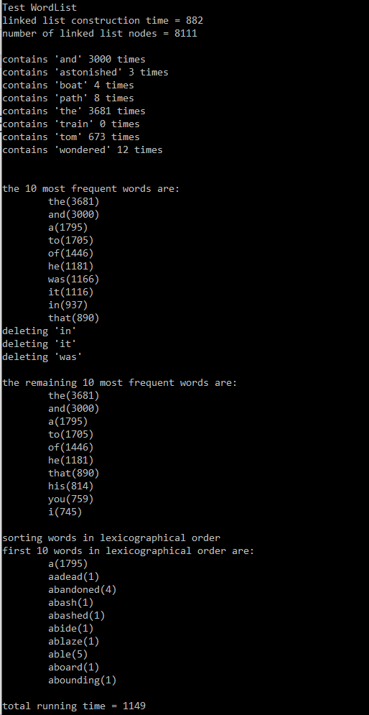
Αποτελέσματα εκτέλεσης

